Slide 1
Nie ma zdrowia bez zdrowia psychicznego
Dr hab. n. med. Barbara Remberk
Konsultant krajowy w dziedzinie psychiatrii dzieci i młodzieży

Slide 2
Psychiatria dzieci i młodzieży: najczęstsze dolegliwości
0-3 | Przedszkole | Szkoła podstawowa | Gimnazjum/liceum
Opóźnienie rozwoju psychoruchowego Opóźnienie rozwoju mowy Całościowe zaburzenia rozwoju (autyzm) | Opóźnienie rozwoju intelektualnego Całościowe zaburzenia rozwoju (autyzm, zespół Aspergera) Zaburzenia lękowe, lęk separacyjny | Dysleksja, dysgrafia i inne (SZRUS) ADHD Zaburzenia lękowe Tiki Natręctwa Zaburzenia depresyjne Zaburzenia opozycyjno-buntownicze Niepełnosprawność intelektualna | Zaburzenia nastroju Zaburzenia adaptacyjne Zaburzenia odżywiania Zaburzenia zachowania Psychozy

Slide 3
Dalsza rodzina
Przedszkole
Szkoła
Dziadkowie
Rodzice
Nauczyciele
Rodzeństwo
Rówieśnicy
Kraj
Sąsiedzi
Narodowość
Dzielnica
Kultura masowa

Slide 4
Pierwszy etap
Diagnoza psychologiczna
Badania laboratoryjne
I ETAP DIAGNOZY
Wywiad od rodziców
Rozwój dziecka
Przebieg dolegliwości
Sytuacja rodzinna
Neuroobrazowanie (czasem)
Rozmowa z dzieckiem
Badanie fizykalne dziecka
Pediatryczne
Neurologiczne
Pierwszy etap
II ETAP DIAGNOZY
2-3 GODZINY
Podsumowanie informacji
Ocena aktualnego stanu dziecka, uzupełnienie wywiadu
Opinia ze szkoły
Przekazanie diagnozy
Sformułowanie i przekazanie zaleceń
skierowania
zaświadczenia itp
Konsultacja rodzinna, wywiad od innych członków rodziny (np. rozwiedzionego rodzica)
1-2 GODZINY

Slide 5
Pomoc psychologiczna
psychoterapia
Psychoedukacja
Czasami uważna obserwacja watchful waiting
Terapia rodzinna
Dostosowanie sytuacji szkolnej
Farmakoterapia
Czasem zawiadomienie pomocy społecznej, sądu rodzinnego, niebieska karta itp.

Slide 8
Epidemiologia – wybrane dane - cz I
Brak dokładnych danych dotyczących polskiej populacji
Dania, dzieci 1 i ½ roku. Diagnoza na podstawie ICD-10 i DC 0-3. Zaburzenia psychiczne ogółem 18% (Skovgaard 2010)
Dania, dzieci 5-7 lat. Zaburzenia psychiczne ogółem 5,7% (ICD-10) (Elberling et al. 2016)
Dania, dzieci 8-9 lat: 12% (Petersen et al. 2006)
Spektrum autyzmu: Stany Zjednoczone, dzieci 8 lat – 1,5%, na świecie osoby w wieku 0-27 lat rozpowszechnienie 0,8% (Baxtrer et al. 2015)
ADHD: Norwegia – 5,2% (Ullebo et al. 2012); na świecie wśród dzieci w wieku 0-18 – rozpowszechnienie 5,3% (Polanczyk et al. 2007)
Depresja w wieku przedszkolnym: 2% (za: Rybakowski 2018)

Slide 9
Odbiór społeczny?
Generalnie wydaje się, że rośnie świadomość, że problemy psychiczne dzieci wymagają screeningu, uwagi i interwencji
Ale psychiatria, a zwłaszcza farmakoterapia często budzi lęk…

Slide 10
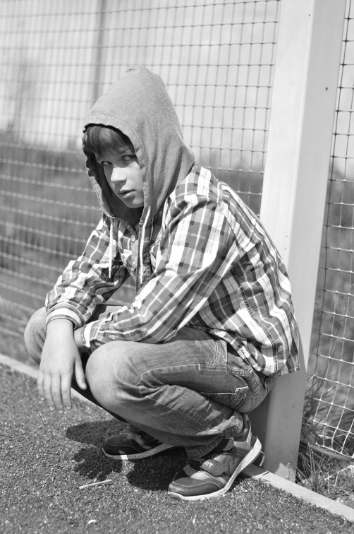
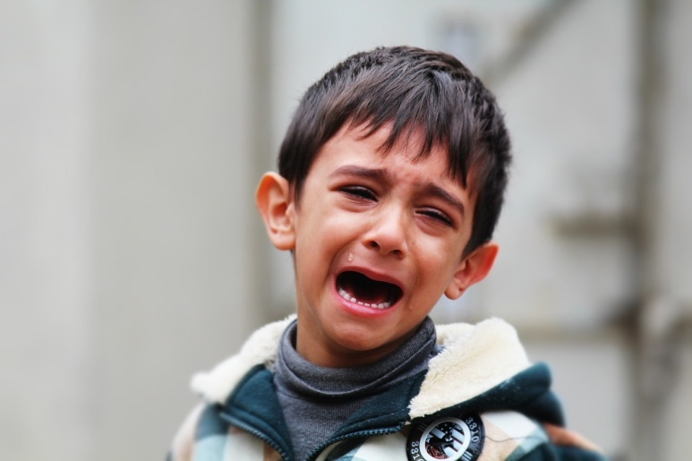
Odbiór społeczny?
Spustoszenie w mózgu
Jakie działanie mają środki przepisywane na ADHD, depresję, czy schizofrenię? Ostatnie badania budzą niepokój.
Rebecca Riley miała dwa pół roku, kiedy zapisano jej tabletki na rzekome zaburzenia psychiczne. Półtora roku później dziewczynka spod Bostonu leżała na ziemi - martwa. Jej rodzice stopniowo otruli ją psychotropami.

Slide 11
Epidemiologia – wybrane dane - cz II
Dzieci 11-13 lat, Irlandia: jakiekolwiek rozpoznanie DSM-IV obecnie 27,4%, w ciągu życia 36% (Coughlan et al. 2014)
Dzieci 11-12 lat, Brazylia. Zaburzenia psychiczne 10% (Cucciaro et al. 2007)
Depresja: Stany Zjednoczone, dzieci lat 15 = 3-7%; dzieci lat 13-18 – 11% (za: Rybakowski 2018)
Myśli samobójcze: Europa 16% nastolatków, badanie uczniów w Łodzi – około 30% (za: Gmitrowicz 2018)
Samobójstwo: druga co do częstości przyczyna zgonów adolescentów; w Polsce około 170 zarejestrowanych samobójstw poniżej 19 roku życia rocznie; dane prawdopodobnie zaniżone (za: Gmitrowicz 2018)

Slide 12
Odbiór społeczny?
Samobójstwo 14-latki w Gdańsku. Otworzyła oczy śledczym.
Komentarz: TOMI
Zawsze mnie zastanawiało dlaczego tw dziewczyny umawiają się ze starymi podejrzanymi dziadami a potem się dziwią że zostały zgwałcone.
Spełniło się marzenie 12-latki z Chełmka. Chora na raka kości dziewczynka ma już wytęskniony pokój w kolorze fioletowym, a w nim piękne meble i dodatki. Wszystko dzięki fundacji "Mam Marzenie", która w miniony weekend urzeczywistniła jedno z jej najskrytszych pragnień.
Komentarz: KOBIETA 32
Mnie tez to dziwi--- dzis małolaty pchają sie dorosłym mężczyzną na kolana, sa umalowane,. tapety tona, młosy zrobione---owszem żal mi matki---ale ta jej córka wygląda mi na dupo dajke----a teraz wielce chca faceta skazac. Nieletnie wygladają teraz ja 20 latki----kto im pozwala sie malowac jak prostytutki-----tzw; galerianki tylko czekaja na takich facetów---- popatrzcie jak zachowuje sie dzisiaj młaodzież, gimbaza--szok!!!!!

Slide 13
Epidemiologia - podsumowanie
W Polsce około 7 200 000 osób poniżej 18 roku życia
Rozpowszechnienie zaburzeń psychicznych wśród uczniów około 17% (Wolańczyk 2002)
Znacząca współchorobowość
Odpowiada to danym epidemiologicznym dotyczącym innych obszarów geograficznych
Około 9% potrzebuje opieki specjalistycznej (Wolańczyk 2002)
Oznacza to około 400 000 dzieci potrzebujących opieki specjalistycznej
W Polsce jest obecnie 403 psychiatrów dziecięcych (rejestr NIL)

Slide 14
Obecna sytuacja
Współpraca między ośrodkami, dobra komunikacja
Jest powoływany zespół roboczy ds. psychiatrii dziecięcej przy Ministerstwie Zdrowia
Działa zespół ds. aktywnej polityki wobec zdrowia psychicznego dla dzieci i młodzieży przy Rzeczniku Praw Dziecka
Specjalizacja z psychiatrii dziecięcej jest wśród priorytetowych
Wydaje się, że w społeczeństwie i wśród decydentów rośnie świadomość tego, jak ważne jest zdrowie psychiczne dzieci i młodzieży
Dramatyczny brak
Kadry
Opieki ambulatoryjnej
Miejsc w oddziałach całodobowych
Opieki środowiskowej
Finansowania
Koordynacji działań

Slide 15
System edukacji, nauczyciele, poradnie psychologiczno-pedagogiczne, psychologowie szkolni
Opieka psychiatryczna
Opieka pediatryczna
Sądy rodzinne, służba kuratorska
Ośrodki pomocy społecznej, ośrodki interwencji kryzysowej
Placówki opieki zastępczej

Slide 16
Zespół roboczy przy MZ Projekt systemu opieki środowiskowej
Poziom „zero” - poziom profilaktyki – realna dostępność wsparcia psychologicznego w środowisku dziecka: w szkole, przedszkolu, w młodzieżowych ośrodkach socjoterapeutycznych i wychowawczych czy też placówkach opieki zastępczej.
Poziom pierwszy: Środowiskowe Centra Pomocy Psychologicznej – których elementem byłby system istniejących już, a obecnie podlegających intensywnym zmianom, Poradni Psychologiczno-Pedagogicznych. W skład tego systemu mogłyby wejść również Poradnie Psychologiczne działające w ramach kontraktu z NFZ.
Poziom drugi: Środowiskowe Centra Zdrowia Psychicznego dla Dzieci i Młodzieży – których zadaniem byłoby leczenie ambulatoryjne w poradni zdrowia psychicznego lub zespole leczenia środowiskowego. Centrum takie mogłoby też pełnić funkcje dodatkowe organizując np. programy specjalistyczne czy oddziały dzienne.
Poziom trzeci: Specjalistyczne Centrum Zdrowia Psychicznego dla Dzieci i Młodzieży – które zapewnia całodobową możliwość konsultacji psychiatrycznej na Izbie Przyjęć lub w Oddziale Ratunkowym oraz opiekę szpitalną. Ośrodki z poziomu trzeciego mogą też mieć usługi niższego poziomu.

Slide 17
Zespół roboczy przy RPD
Włączenie się w prace przygotowawcze do I Kongresu Zdrowia Psychicznego, sesja na temat psychiatrii dzieci i młodzieży
Deklaracja Warszawska – aneks dotyczący psychiatrii dzieci i młodzieży
Komunikacja między ośrodkami
Publikacja (Psychiatria wieku rozwojowego – badanie ankietowe uczestników I Kongresu Zdrowia Psychicznego, Janik et al., w druku)
Planowana konferencja prasowa 7.03.2018

Slide 18
Najpilniejsze problemy
Oddziały całodobowe w Polsce:
9 Klinik lub oddziałów klinicznych
Około 10 oddziałów całodobowych niezwiązanych z ośrodkami naukowymi
3 szpitale psychiatryczne dla dzieci i młodzieży
Oddziały sądowo-psychiatryczne
Sytuacja kryzysowa w oddziałach całodobowych
Które przyjmują pacjentów w stanie zagrożenia życia!
Sezonowość!

Slide 19
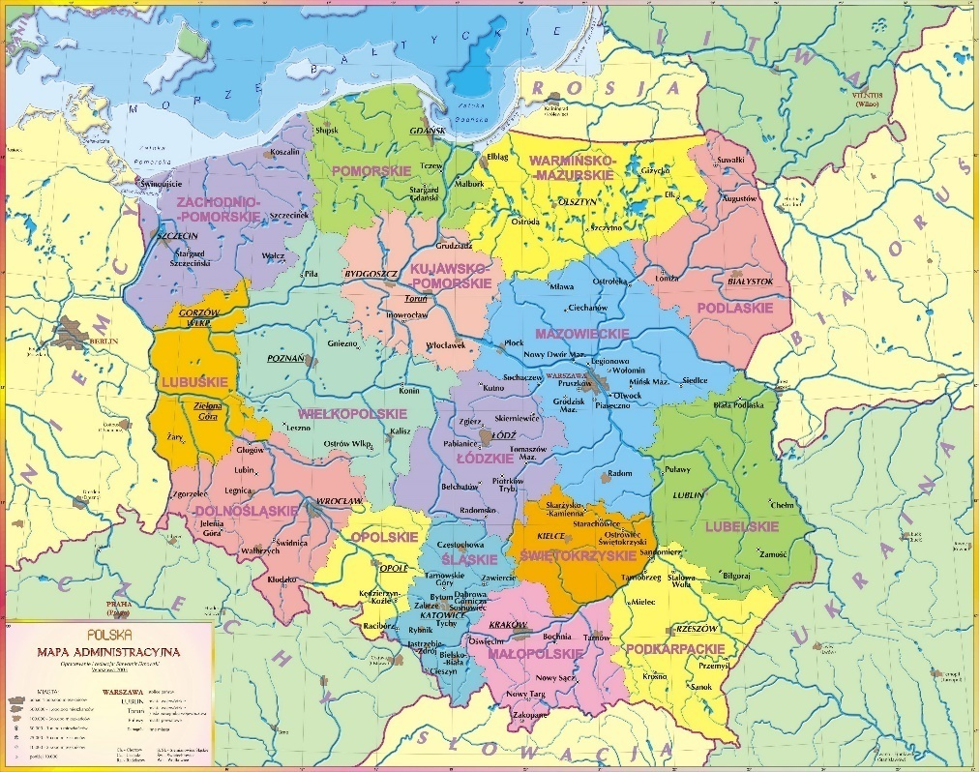
Województwo mazowieckie (listopad/grudzień 2017)
Październik 2017 – groźba zamknięcia oddziału psychiatrii dziecięcej w Józefowie z powodu braku jakiegokolwiek specjalisty
Obłożenie oddziałów:
Warszawski Uniwersytet Medyczny (prof. Tomasz Wolańczyk) 165%
Instytut Psychiatrii i Neurologii: 140 %
Mazowieckie Centrum Neuropsychiatrii (Józefów) – około 120% w stosunku do realnej liczby łóżek, 190% w stosunku do kontraktu z NFZ
X

Slide 20
Województwo łódzkie (listopad/grudzień 2017)
Oddział młodzieżowy obłożenie 150%
Oddział w Warcie – mniejsze obłożenie, ale także brak miejsc
Pacjenci powyżej 16 roku życia, zwłaszcza po nadużyciu substancji psychoaktywnych, są hospitalizowani na oddziałach dla dorosłych
X

Slide 21
Województwo pomorskie (listopad/grudzień 2017)
Około 40 łóżek dla młodzieży i 18 łóżek dla dzieci; oddziały przepełnione;
10 osób czeka na oddziałach dla dorosłych na przeniesienie na oddział młodzieżowy
Brak kontraktowania nowych świadczeń
X

Slide 22
Województwo podlaskie (cały czas)
Palący problem - nie ma oddziału całodobowego
Problemy z dostępnością innych usług
X

Slide 23
Województwo wielkopolskie (styczeń 2018)
Obłożenie oddziału 35 osób na 30 łóżek (117%)
48 osób oczekujących
Pacjenci w stanie zagrożenia życia przyjmowani na oddziały dla dorosłych
X

Slide 24
Województwo dolnośląskie (listopad/grudzień 2017)
Niedostateczna ilość miejsc stacjonarnych
Zły stan techniczny i brak personelu na oddziale o wzmocnionym zabezpieczeniu w Lubiążu
sytuacja stałego zagrożenia
X

Slide 25
Województwo lubuskie (listopad/grudzień 2017)
Palący problem z kontraktowaniem usług szpitalnych (i innych też) w związku z brakiem lekarzy psychiatrów dziecięcych
Szpital w Zaborze – według danych z NFZ 56 osób oczekujących
X

Slide 26
Powiązane problemy
Odpływ kadry
Niewielu nowych lekarzy (zwłaszcza chętnych do pracy w publicznej służbie zdrowia)
Nierentowność oddziałów całodobowych
Niedostateczne finansowanie innych usług

Slide 27
Nim słońce wzejdzie, rosa oczy wyje…

